Slide 1

Візит представників лісової адміністрації та державного лісового господарства України
19 березня 2026 року на Державне лісове підприємство Саксонії Sachsenforst

Slide 2
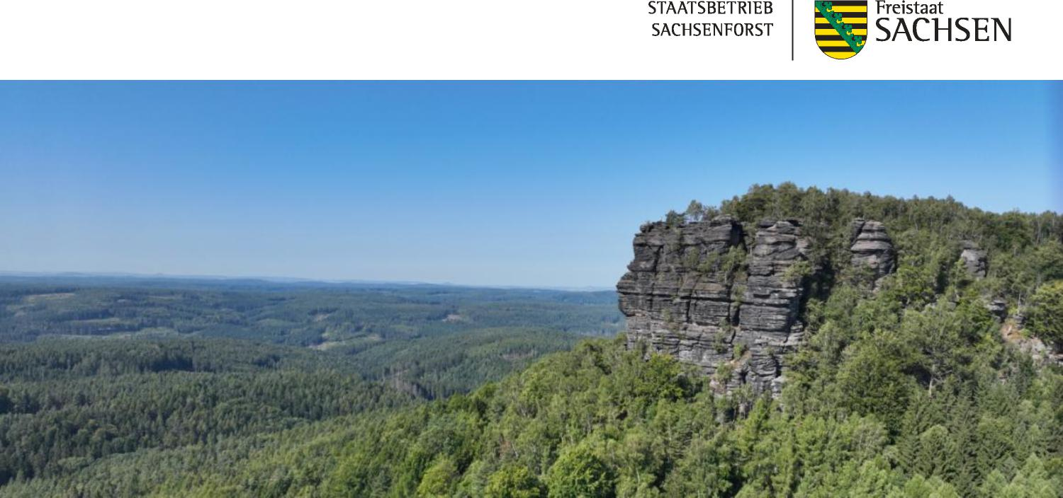
Ліс у Саксонії
Площа землі | 18 443 км ² | Площа лісів у Саксонії | 521 489 га
Саксонія |  | Площа лісів на душу населення | 0,129 га/ жителя
Населення Саксонії | 4,042 млн. |  | (ФРН: 0,138 га/людину)
Густота населення | 219 мешканців / км ² | Частка лісової площі | 28,3 %
 | (ФРН: 240 осіб / км ) ² |  | (ФРН: 32,0 %)
2 | 19 березня 2026 р. | Утц Гемпфлінг

Slide 3


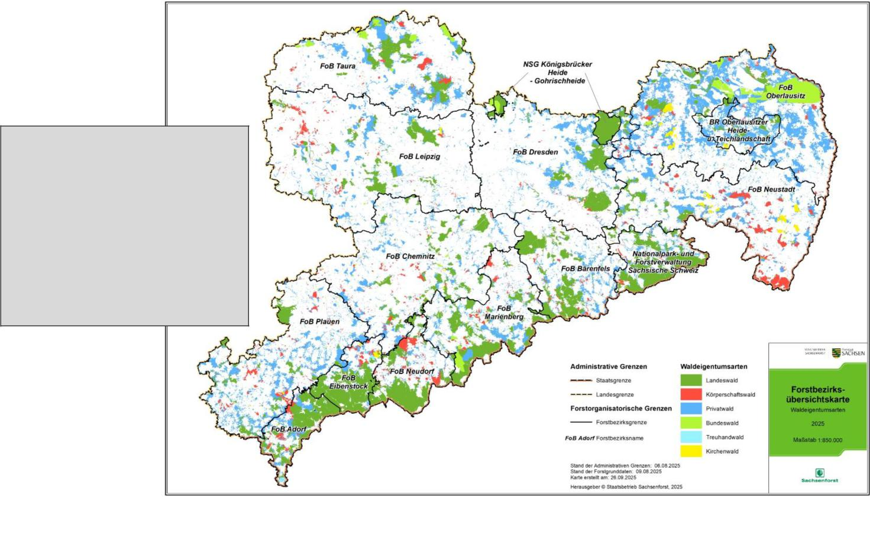
Ліс у Саксонії Поділ лісової власності в Саксонії
45,3 % приватний ліс (синій)
39,4 % державних лісів (зелений)
8,2 % корпоративних лісів (червоний)
4,1 % федеральних лісів (світло-зелений)
2,0 % церковні ліси (жовтий)
1,0 % Довірчі ліси (блакитний)
3 | 19.3.2026 | Утц Гемпфлінг

Slide 4
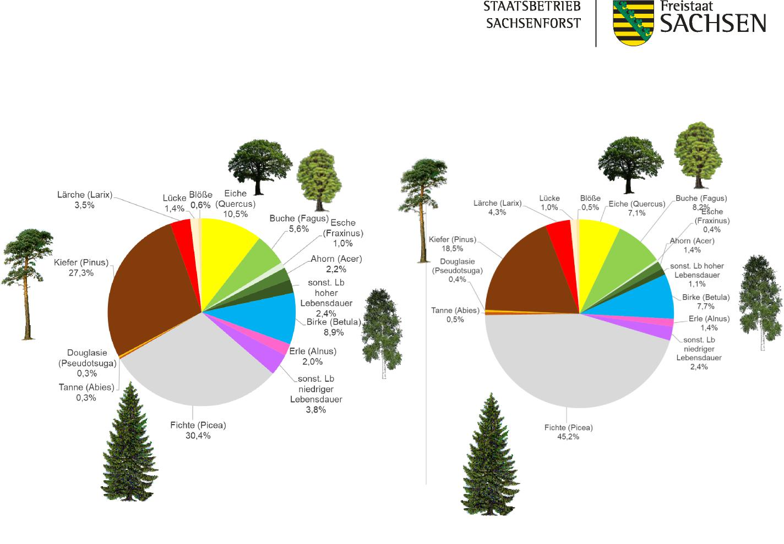
Ліс у Саксонії
Породи дерев
(Федеральна інвентаризація лісів 4)
Всього лісів Державний ліс
4 | 19.3.2026 | Utz Hempfling

Slide 5
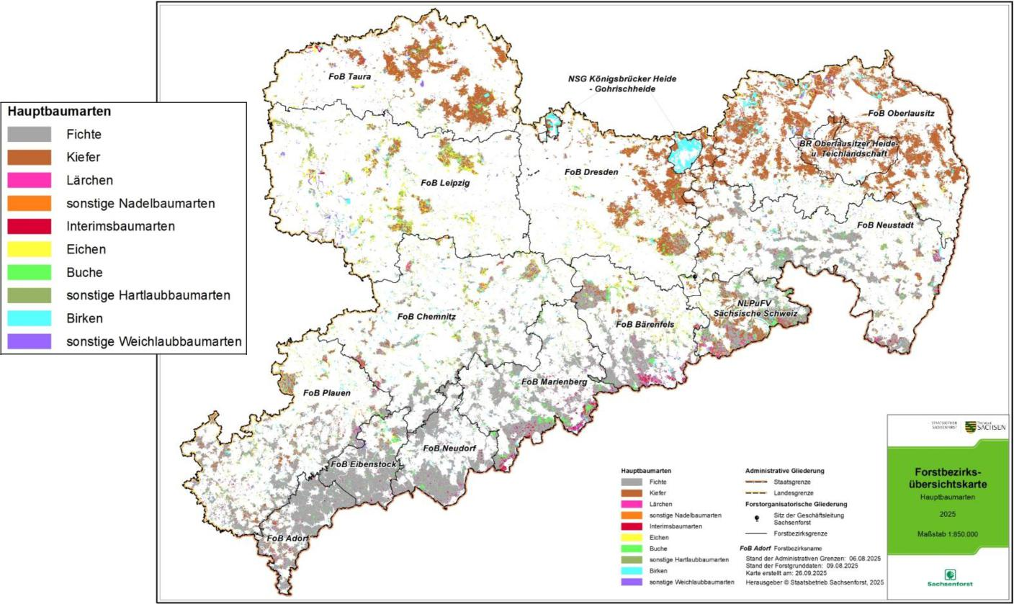
Ліси в Саксонії Поширення деревних порід у Саксонії
5 | 19.3.2026 | Утц Гемпфлінг

Slide 6
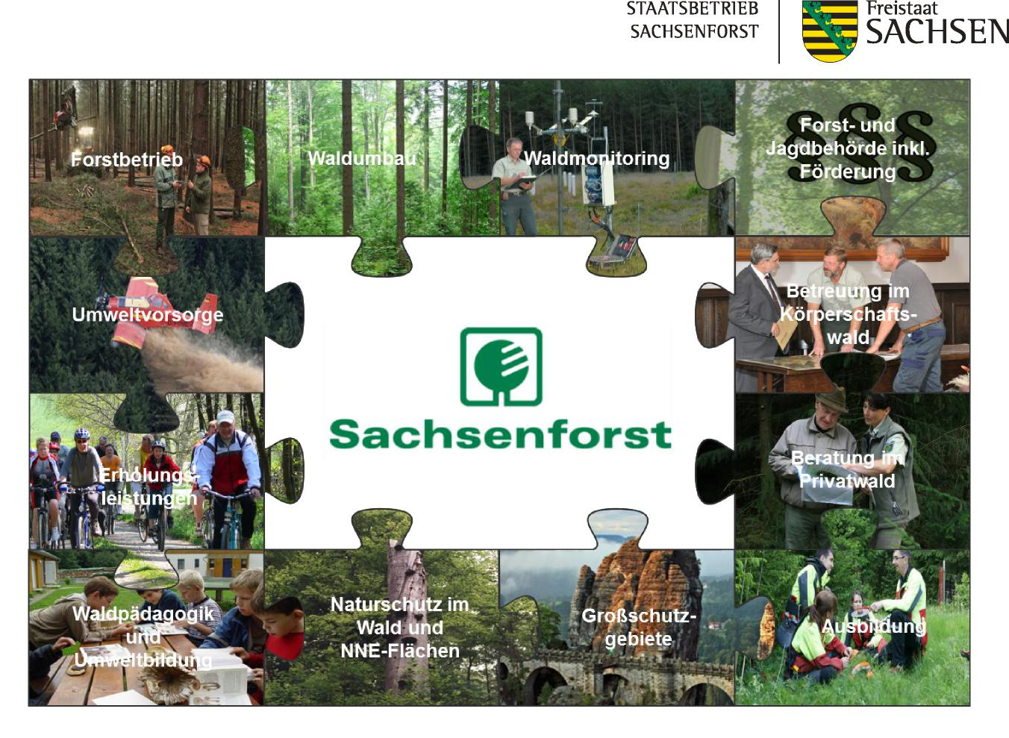
Sachsenforst - Завдання
7 | 19.3.2026 | Utz Hempfling

Slide 7
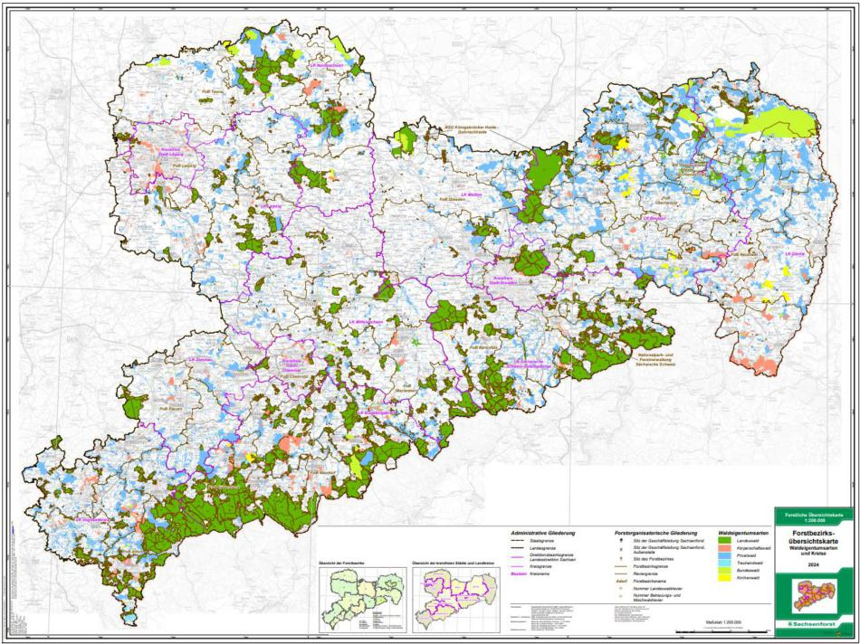
Лісове господарство Саксонії Комплексна організаційна структура
 | 12 лісових округів 3 адміністрації природоохоронних територій 1 центральний навчальний центр 3 лісові розсадники та 1 сушарня 2 машинні центри 3 центри лісових шкіл Управління (головний офіс) Центр компетенцій з питань лісу та лісового господарства Вище лісове господарство та Мисливське господарство, охорона природи в лісі
8 | 19.3.2026 | Утц Гемпфлінг

Slide 8
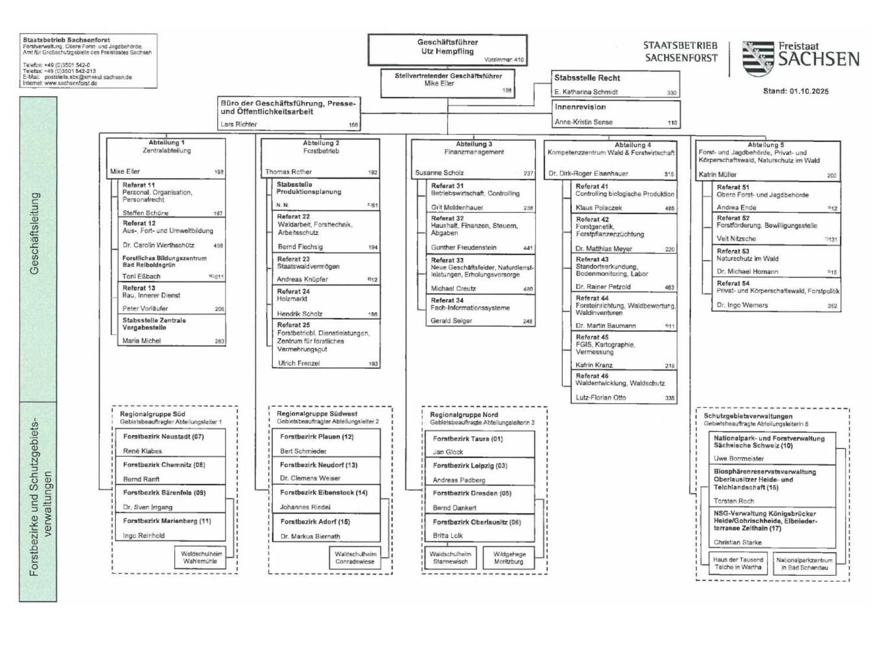
Організаційна структура
9 | 19.3.2026 | Utz Hempfling

Slide 9



Лісове господарство Саксонії Організаційна структура в лісовому окрузі
Керівник
Керівник
Центральний офіс
Секретаріат
Адміністрування персоналу / нарахування заробітної плати Бюджет / EDP / IT / NSM Нерухомість / контракти / ліцензії
Сервіс/ маркетинг
Лісова екологія/ охорона природи лісу/ суверенні завдання / Зв'язки з громадськістю/ лісова освіта Спеціальні підрозділи (WSH / мисливський заповідник)
Штатні одиниці приватних та
корпоративний ліс
Промоція лісу
Консультування та підтримка
Приватні та корпоративні ліси
Приватні та корпоративні лісові угіддя
Державне лісогосподарське підприємство
Офіс лісозаготівлі
Логістика деревини Продаж деревини
Облік деревини
Центр обслуговування лісогосподарських робіт
Операційний менеджмент Працівники лісу Підготовка виробництва Технологія та будівництво доріг
Регіональні лісові угіддя
10 | 19.3.2026 | Utz Hempfling

Slide 10
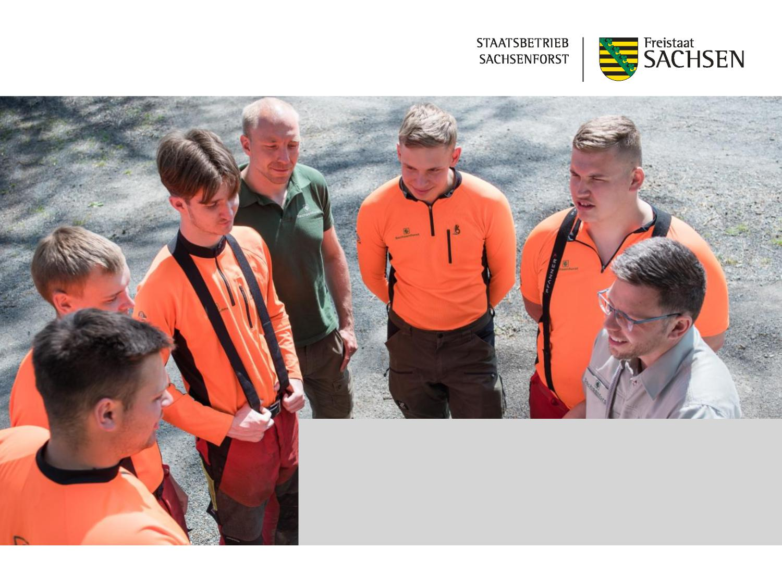
Саксонське лісове господарство
Персонал
Працівники (липень 2025)
Державні службовці та працівники TV-L
Лісівники
Учні, стажери, FIA
з них з бюджету на персонал
1 439 осіб
832 особи
426 осіб
181 особа
84 особи
11
| 19.3.2026 | Утц Гемпфлінг

Slide 11
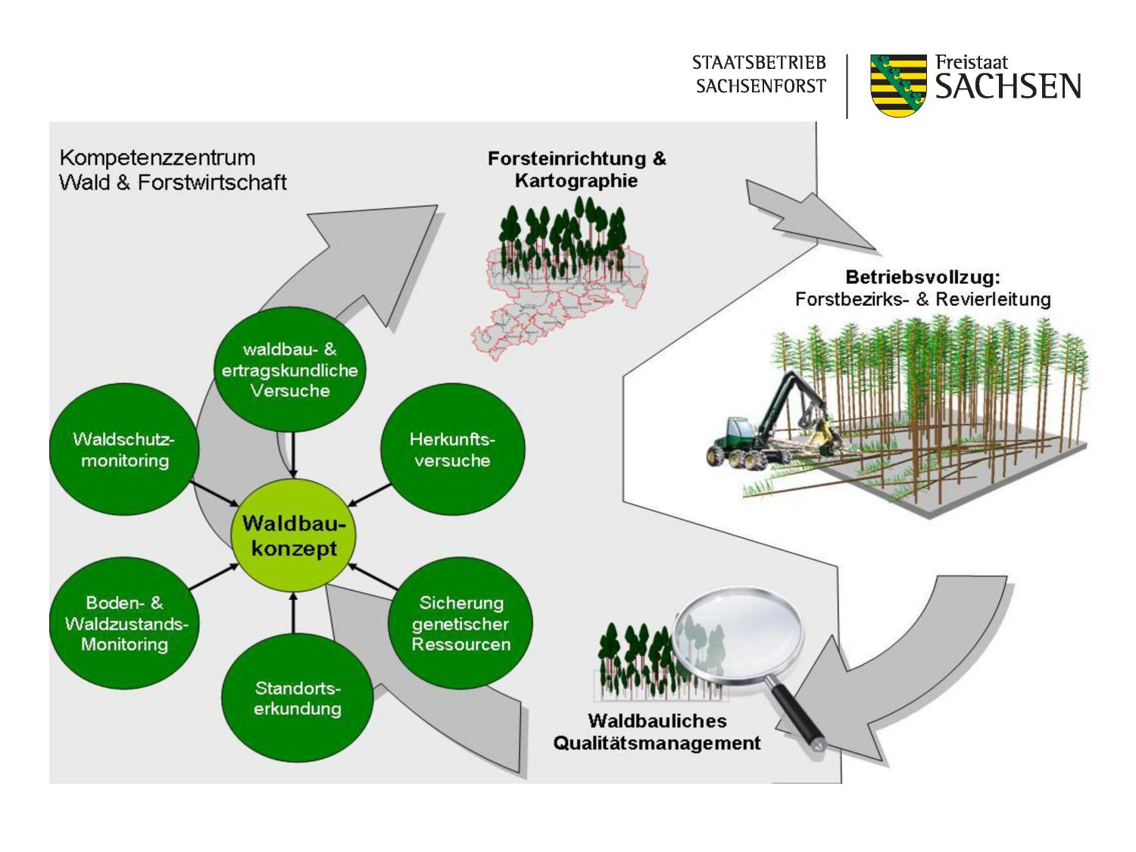
12 | 19.3.2026 | Утц Гемпфлінг

Slide 12
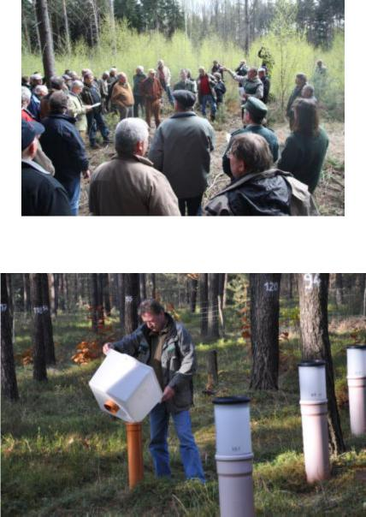
Sachsenforst - спостерігаємо та консультуємо
Центр компетенції з питань лісу та лісового господарства - розвиток та моніторинг
Передача знань власникам лісів, політикам та органам влади I Дослідження стану лісів I Моніторинг захисту лісу I 8 постійних спостережних ділянок I 19 лісових кліматичних станцій I 200 наукових пробних площ www.waldwissen.net - Інформаційна платформа для лісогосподарської практики
13 | 19.3.2026 | Utz Hempfling

Slide 13
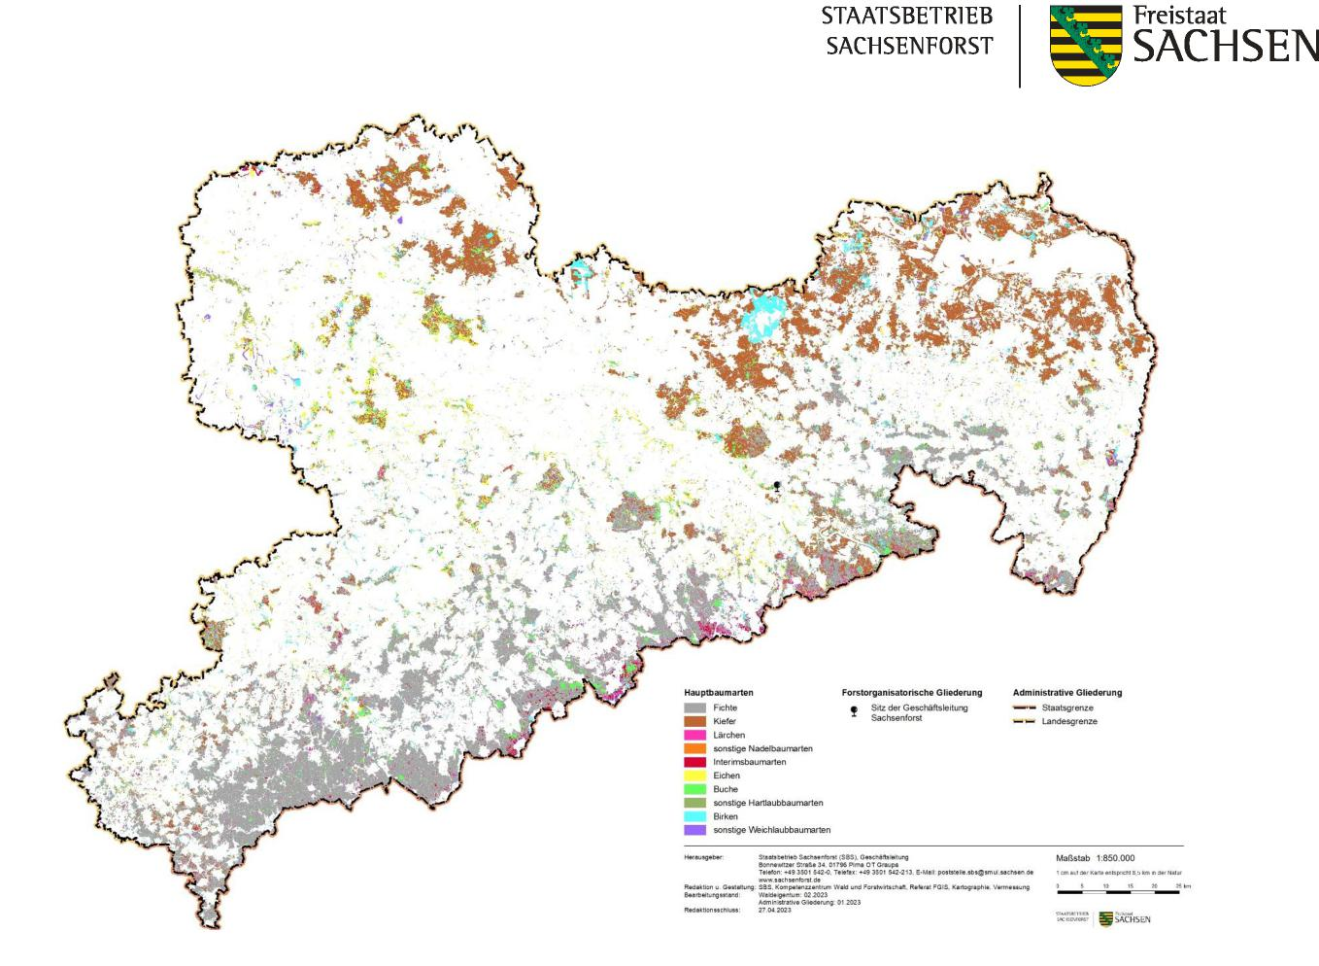
Ліс Саксонії у перехідному періоді
Сучасний розподіл деревних порід
14 | 19.3.2026 | Утц Гемпфлінг

Slide 14
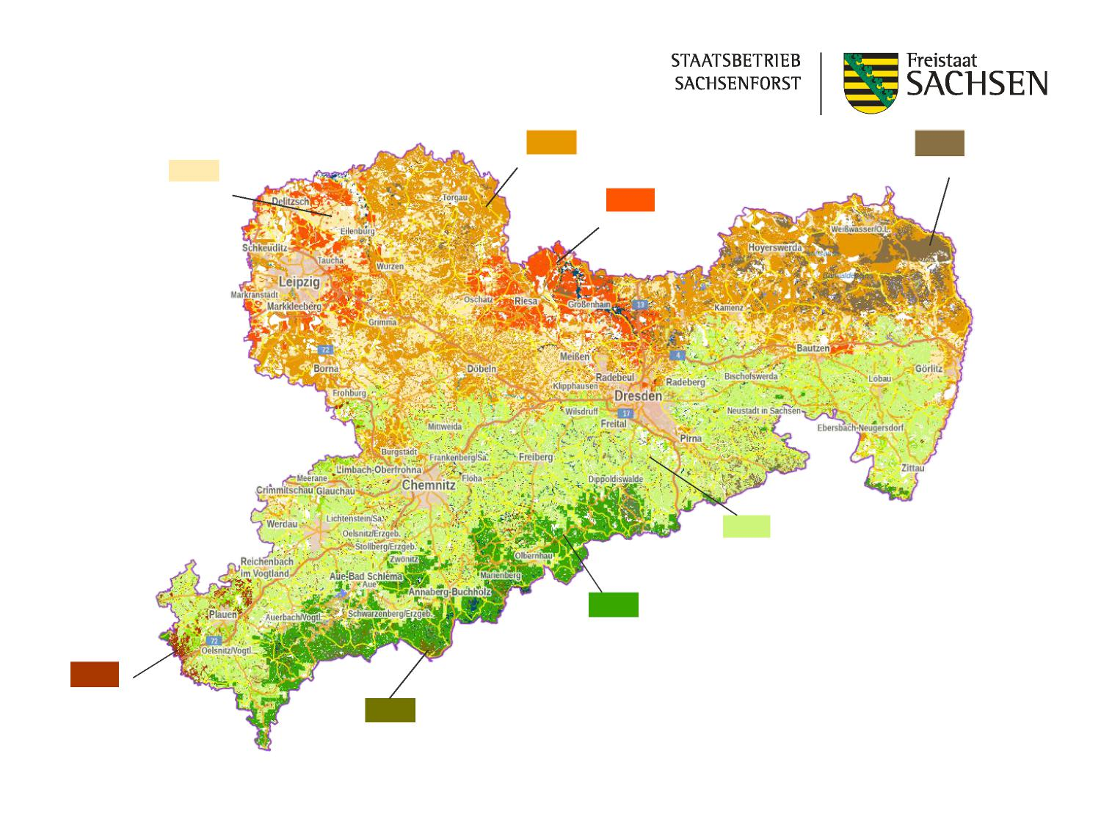
Ліси Саксонії у перехідному періоді
Лісові популяції в умовах зміни клімату
Дубовий ліс Сосновий ліс
Грабовий ліс
Середземноморський дубовий ліс
Букові (дубові) ліси Європи
Букові (ялицеві) ліси європейські
Листяні ліси
Типові лісові формування в Саксонії за кліматичними умовами 2011–2020 років
Ялинові ліси
15 | 19.3.2026 | Утц Гемпфлінг

